Slide 1
Муниципальное бюджетное дошкольное образовательное учреждение
«Центр развития ребенка – детский сад №28 «Огонек»
г.Бердск 2022г
Развитие речевой активности детей
в раннем возрасте
посредством
коммуникативных игр
Воспитатель высшей
Квалификационной категории
Пивцайкина М.Б

Slide 2
Актуальность темы
Количество детей, имеющих проблемы в речевом развитии,
неуклонно растёт.
У многих детей отмечается недостаточность словарного запаса,
возникают трудности в развитии связной речи
и в формировании грамматического строя.

Slide 3
Коммуникативные игры – так называют игры для развития умения общаться, умения сотрудничать и взаимодействовать с людьми в разнообразных жизненных ситуациях.
Физ.минутки

Slide 4
Социально-коммуникативное развитие детей относится к числу важнейших проблем педагогики. Его актуальность возрастает в современных условиях в связи с особенностями социального окружения ребёнка, в котором часто наблюдаются дефицит воспитанности, доброты, доброжелательности, речевой культуры во взаимоотношениях людей. Важно учитывать, что дошкольный возраст считается самым благоприятным этапом для социально-коммуникативного развития.
Возраст 2-3 года считается одним из основных периодом в жизни детей. В данном возрасте дошкольник овладевает прямой ходьбой, предметная деятельность является ведущей в психическом развитии, а речь становится основным средством общения, происходит становление игровой и изобразительной деятельности, развиваются разные формы общения со взрослыми и сверстниками, активно формируются новообразования в познавательной и личностной сфере. Важно помнить, что социально-коммуникативное развитие детей к 3 годам происходит через игру. Общение считается значимым компонентом игры. Именно во время игры происходит социальное, эмоциональное и психическое становление ребенка. Игра предоставляет дошкольникам возможность воспроизвести взрослый мир и принять участие в воображаемой социальной жизни. Дети обучаются разрешать конфликты, выражать эмоции и правильно взаимодействовать с окружающими.

Slide 5
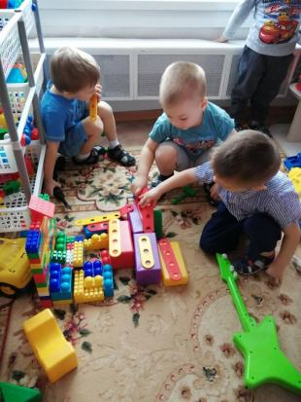
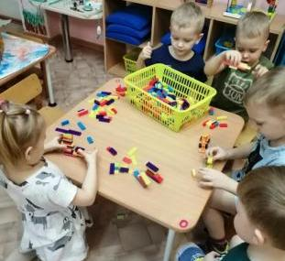
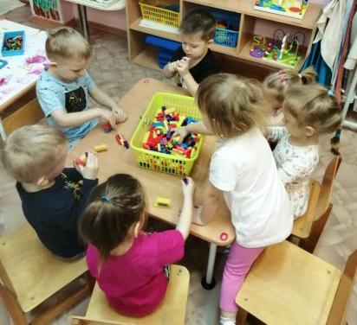
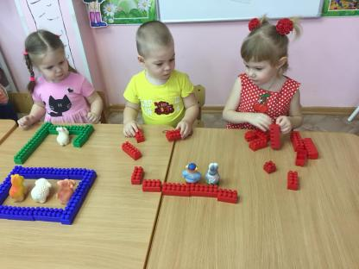
Совместные
игры

Slide 6
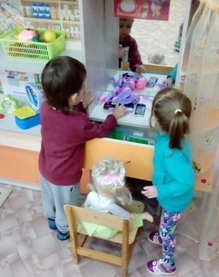
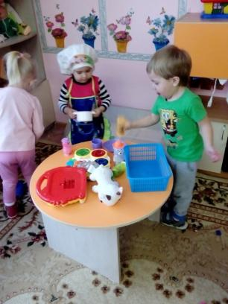
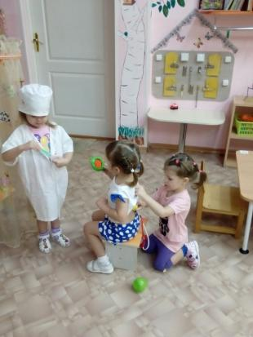
Через игру можно побуждать детей к общению дру с другом.
Сюжетно ролевая игра способствует:
-закреплению навыков пользования инициативной речи;
-совершенствованию разговорной речью,
-обогащению словаря,
-формирования грамматического словаря.

Slide 7
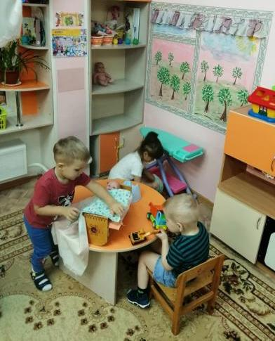
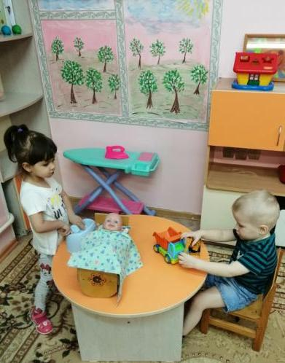
Сюжетно ролевые
игры

Slide 8
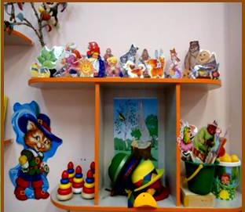
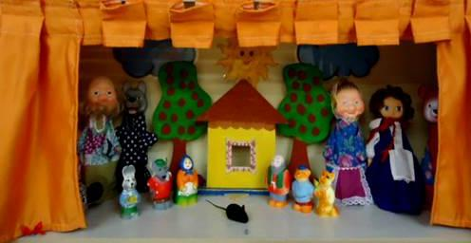
Театрализованная деятельность
Делает жизнь детей интересной и содержательной.
Наполненной яркими впечатлениями, радостью
творчества, знакомит с окружающим миром и
во всем его разнообразии персонажей сказок.

Slide 9
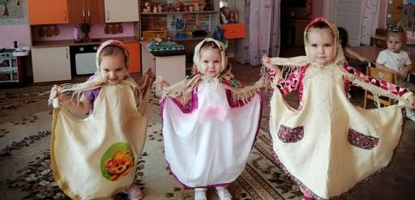
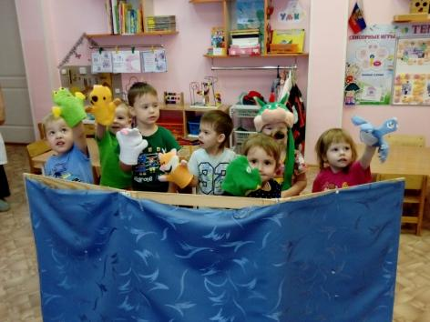
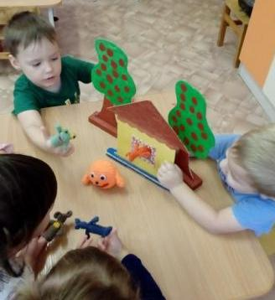
Театрализованная
деятельность

Slide 10
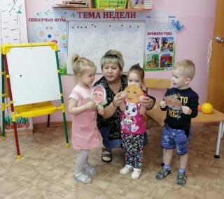
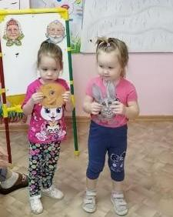
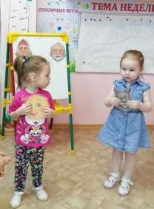
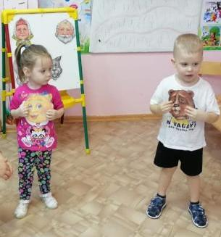
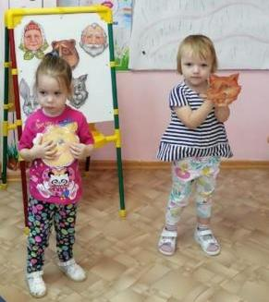
Показ сказки
«Колобок»

Slide 11
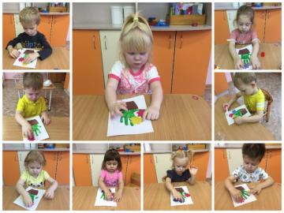
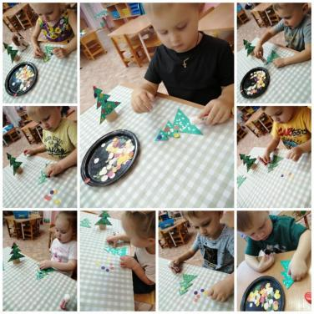
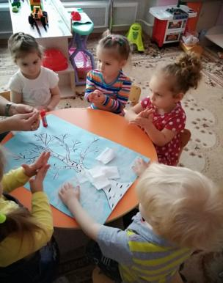
Занятия при проведении НОД
И в режимных моментах

Slide 12
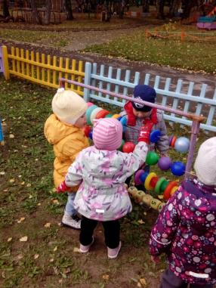
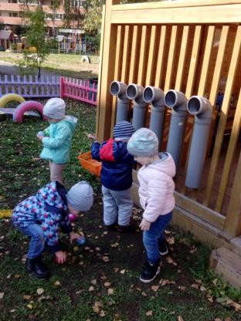
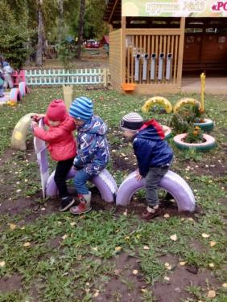
Развитие речи на прогулке
ПРОГУЛКА-это не только важный режимный момент
Но и замечательный способ развития речи ребёнка.
На прогулках дети отмечают все, что они видят вокруг себя
И стараются выразить свое впечатление словами.

Slide 13
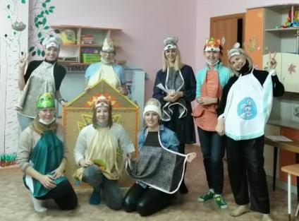
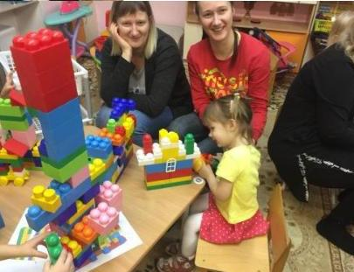
Работа с родителями
Проводятся беседы, даются рекомендации для заучивания
С детьми стихов и загадок, пословиц и потешек.
Консультации и советы какие книги следует читать детям раннего
дошкольного возраста.
Организуются родительские собрания, проводятся посиделки за круглым столом,
мастер классы.

Slide 14
СПАСИБО
ЗА
ВНИМАНИЕ!

